Slide 1
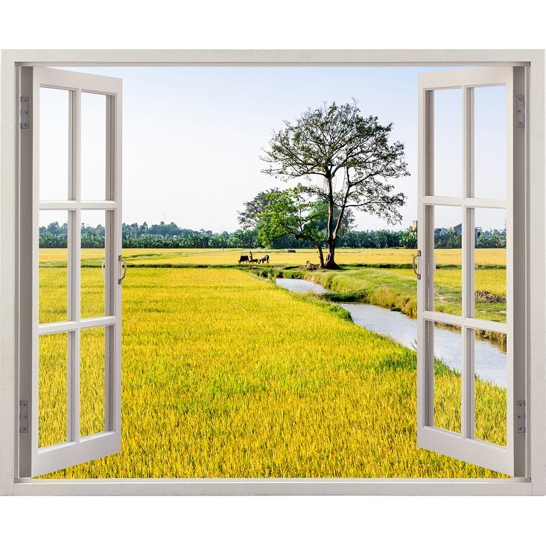
Văn bản 3: Đọc kết nối chủ điểm:
VỪA NHẮM MẮT, VỪA MỞ CỬA SỔ
Nguyễn Ngọc Thuần

Slide 2
? Dựa vào nhan đề và hình ảnh minh họa của văn bản, em đoán xem văn bản này sẽ đưa em đến với trải nghiệm nào của nhân vật?

Slide 3

Nhóm | Câu hỏi
1 | ? Em hiểu thế nào về câu nói của nhân vật bố: Một món quà bao giờ cũng đẹp. Khi ta nhận hay cho một món quà, ta cũng đẹp lây vì món quà đó?
2 | ? Em cảm nhận như thế nào về tình cảm cha con trong văn bản?
3 | ? Thông điệp mà tác giả muốn gửi đến chúng ta qua câu văn những bông hoa chính là người đưa đường là gì? Từ đó, em có nhận xét gì về thái độ của tác giả đối với thế giới tự nhiên?
4 | ? Em có đồng tình với thái độ của người bố khi nhận món quà của Tý không? Vì sao? Qua đó, em rút ra được bài học gì về cách ứng xử trong cuộc sống?
5 | ? Em đánh giá như thế nào về cách cảm nhận thế giới tự nhiên của nhân vật “tôi” trong câu chuyện? Theo em, cách cảm nhận ấy đem lại ý nghĩa gì cho cuộc sống của chúng ta?
SUY
NGẪM
VÀ
PHẢN
HỒI

Slide 4

GIÁ TRỊ VĂN BẢN
1. Nghệ thuật:
- Ngôi kể thứ nhất.
- Kết hợp tự sự, miêu tả, biểu cảm.
- Ngôn ngữ kể chuyện tự nhiên, gần gũi, giàu cảm xúc.
2. Ý nghĩa văn bản:
- Cần trân trọng, biết ơn tình cảm, tấm lòng của người khác dành cho mình.
- Hãy cảm nhận thế giới xung quanh ta bằng cả tâm hồn và tình yêu thương, ta sẽ phát hiện được những vẻ đẹp, những giá trị từ những điều bình dị nhất.

Slide 5

LUYỆN TẬP
Cuộc sống là sự trải nghiệm của bản thân. Em đã có trải nghiệm nào thú vị của bản thân mình chưa? Hãy thử chia sẻ trải nghiệm ấy với người bạn kế bên của mình và cả lớp?
Thời gian chia sẻ: 4 - 5 phút

Slide 6

VẬN DỤNG
Viết đoạn văn ngắn (từ 5 đến 7 câu) kể lại ngắn gọn một trải nghiệm bản thân mà em nhớ nhất.
* Định hướng kĩ năng viết đoạn văn:
- Xác định rõ vấn đề đề yêu cầu; số lượng câu quy định.
- Đoạn văn viết phải có đủ 3 phần: Mở đoạn, phát triển đoạn, kết thúc đoạn (thông thường câu mở đoạn nêu nội dung chính của đoạn; các câu phát triển đoạn làm rõ các ý của vấn đề đã nêu ở câu mở đoạn; câu kết đoạn sẽ đánh giá lại vấn đề hoặc rút ra bài học cho bản thân, mọi người).

Slide 7
THỰC HÀNH TIẾNG VIỆT
Đọc đoạn văn sau xác định câu đơn và xác định chủ ngữ, vị ngữ của các câu đơn tìm được?
Bởi tôi ăn uống điều độ và làm việc có chừng mực nên tôi chóng
lớn lắm. Chẳng bao lâu, tôi đã trở thành một chàng dế thanh niên
cường tráng. Đôi càng tôi mẫm bóng. Những cái vuốt ở chân,
ở khoeo cứ cứng dần và nhọn hoắt.

Slide 8
Xác định CN, VN trong các câu sau ?
1. Gà gáy.
2. Hoa nở.
3. Con gà nhà tôi gáy rất to.
4. Những bông hoa cúc nở vàng rực cả khu vườn.

Slide 9
Cách mở rộng thành phần chính của câu bằng cụm từ.
- Biến chủ ngữ hoặc vị ngữ của câu từ một từ thành một cụm từ, có thể là cụm danh từ, cụm động từ hoặc cụm tính từ.
- Biến chủ ngữ hoặc vị ngữ của câu từ cụm từ có thông tin đơn giản thành cụm từ có thông tin cụ thể, chi tiết hơn.
- Có thể mở rộng chủ ngữ hoặc vị ngữ, hoặc mở rộng cả chủ ngữ lẫn vị ngữ của câu.

Slide 10
So sánh những cách diễn đạt dưới và cho biết tác dụng của việc dùng cụm động từ, cụm tính từ làm thành phần
vị ngữ trong câu?
Biết chị Cốc đi rồi tôi mới bò lên.
Biết chị Cốc đi rồi tôi mới mon men bò lên.
b.Trông thấy tôi, Dế Choắt đã khóc.
Trông thấy tôi, Dế Choắt đã khóc thảm thiết.

Slide 11
PHIẾU HỌC TẬP
Nhóm:
Tên văn bản | Câu có vị ngữ là 1 chuỗi các cụm ĐT, TT | Tác dụng
Bài học đường đời dầu tiên.
Giọt sương đêm.

Slide 12
Đọc đoạn văn sau:
Thỉnh thoảng, muốn thử sự lợi hại của những chiếc vuốt, tôi co cẳng lên, đạp phanh phách vào các ngọn cỏ. Những ngọn cỏ gẫy rạp, y như có nhát dao vừa lia qua. Đôi cánh tôi trước kia ngắn hủn hoẳn, bây giờ thành cái áo dài kín xuống tận chấm đuôi. Mỗi khi tôi vũ lên, đã nghe tiếng phành phạch giòn giã. Lúc tôi đi bách bộ thì cả người tôi rung rinh một màu nâu bóng mỡ soi gương được và rất ưa nhìn.
a.Tìm và chỉ ra tác dụng của việc sử dụng từ láy trong đoạn văn trên.
b.Tìm và chỉ ra tác dụng của phép so sánh được sử dụng trong đoạn văn trên.

Slide 13
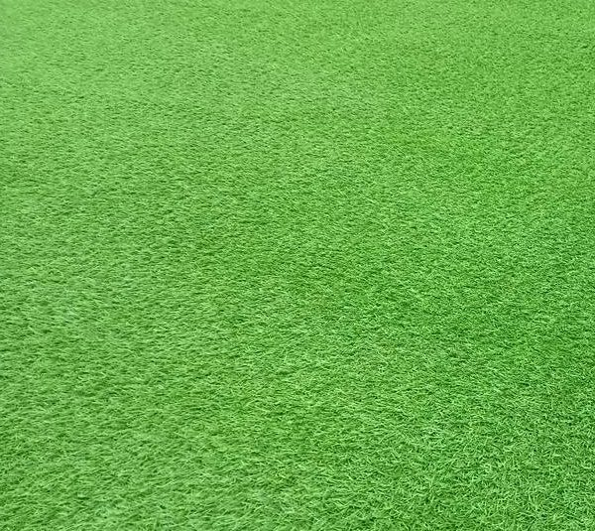
Đọc đoạn văn sau:
Tôi đi đứng oai vệ. Mỗi bước đi tôi làm điệu dún dẩy các khoeo chân, rung lên rung xuống hai chiếc râu. Cho ra kiểu cách con nhà võ. Tôi tợn lắm. Dám cà khịa với tất cả mọi bà con trong xóm. Khi tôi to tiếng thì ai cũng nhịn, không ai đáp lại.
a. Các nghĩa của từ “tợn” có trong từ điển.
b. Từ “tợn” trong đoạn văn trên được sử dụng với nghĩa nào trong các nghĩa trên? Cho biết cơ sở xác định.

Slide 14

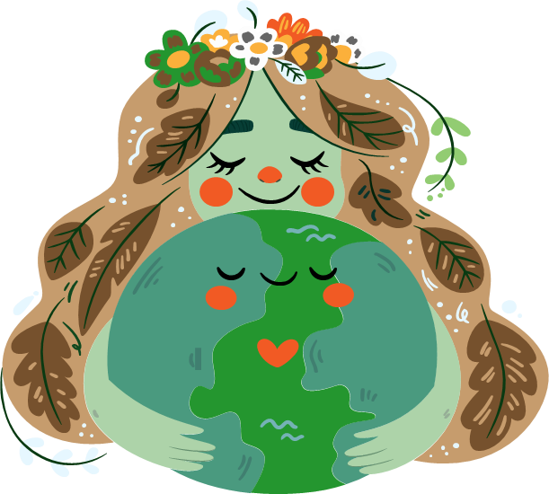
Đọc mở rộng theo thể loại:
CÔ GIÓ MẤT TÊN
Xuân Quỳnh

Slide 15
Thông qua văn bản Cô gió mất tên, hãy nêu các đặc điểm của truyện đồng thoại?
Đặc điểm | Đặc điểm của truyện đồng thoại “Cô Gió mất tên”
Nội dung phản ánh | Vừa phản ánh đặc điểm sinh hoạt của loài vật vừa thể hiện đặc điểm của con người.
Nhân vật | Loài vật, đồ vật được nhân hóa.
Cốt truyện | Mang yếu tố hư cấu, tưởng tượng; sự việc theo trật tự thời gian.

Slide 16
Giá trị nội dung: Câu chuyện ngắn mang đến bài học quý giá rằng hãy cứ giúp đỡ mọi người hết mình trong khả năng của bản thân. Miễn sao sự giúp đỡ đó mang lại hạnh phúc, niềm vui cho mọi người thì ắt hẳn bản thân chúng ta cũng vui lây.
Giá trị nghệ thuật:
- Cách kể chuyện theo ngôi thứ ba khách quan, toàn diện.
- Nghệ thuật miêu tả loài vật, hiện tượng sinh động, đặc sắc.
- Ngôn ngữ chính xác, giàu tính tạo hình với các biện pháp tu từ.

